Slide 1
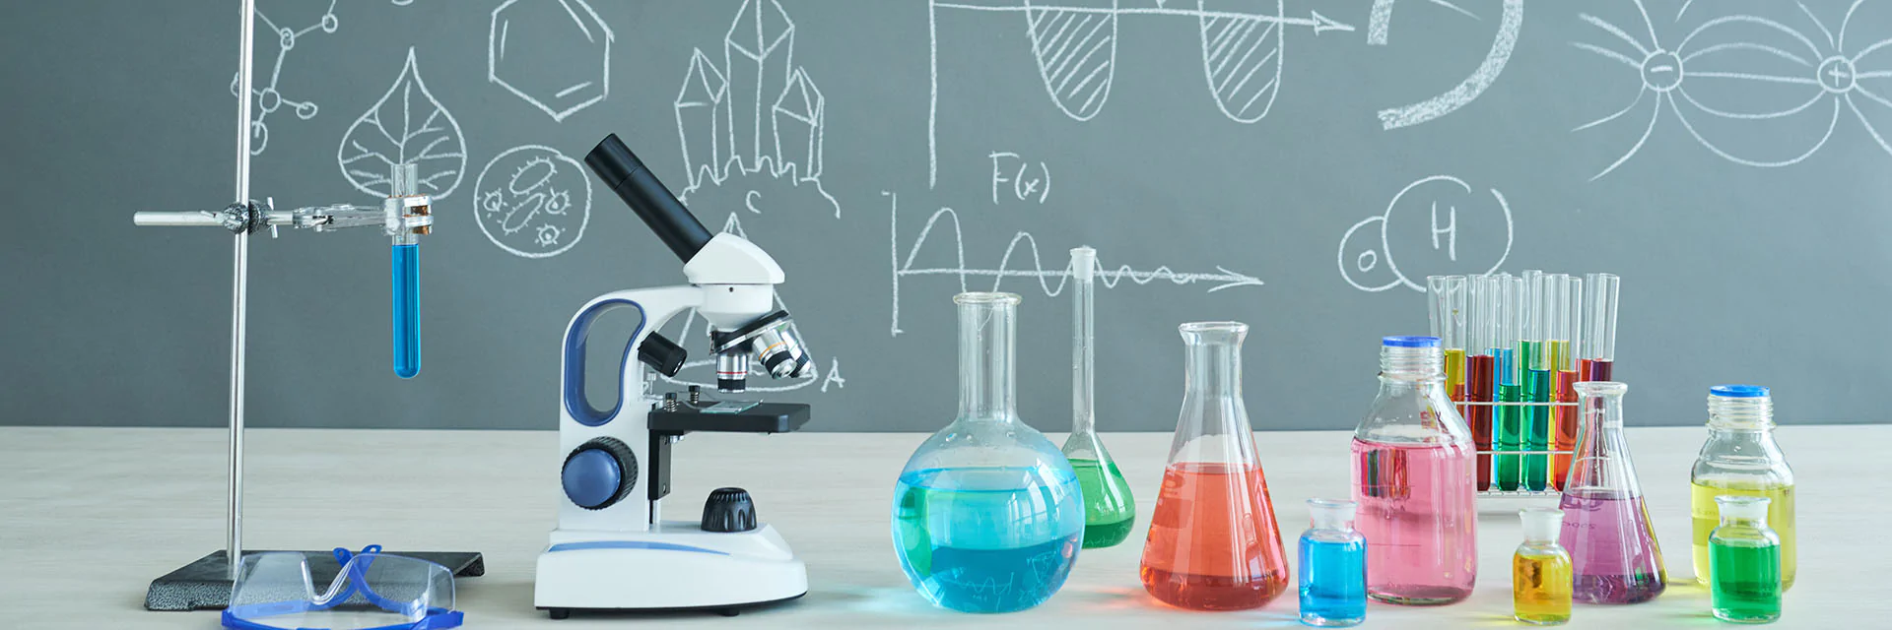


Slide 2
CURSO: 2º Medio ASIGNATURA: Química
CLASE N° 10
PROFESORA: Rolando E. Montero A.
DEPARTAMENTO DE CIENCIAS, TECNOLOGÍA Y AMBIENTE
COLEGIO FEDERICO OZANAM- PUERTO MONTT

Slide 3

En esta sala…
No se permiten celulares. Si ingresas con ellos deberás dejarlos SIEMPRE en la caja dispuesta para aquello.
El uso de audífonos y cualquier elemento tecnológico no serán admitidos en clases.
El uso de maquillajes, alisadores, espejos, etc. no están autorizados en clases.
No se puede entrar con mochilas, bolsos de deporte o implementos deportivos a la sala temática.
Se permiten botellas con agua, pero deben ser transparentes.
Nuestra sala no se puede convertir en una bodega para trabajos de otras asignaturas.

Slide 4
En esta sala…
Tienes 3 minutos para ingresar a ésta sala temática desde el timbre, después de eso quedará consignado el atraso en tu hoja de vida en el libro de clases en LIRMI.
El mobiliario del aula se debe cuidar, si algún estudiante lo raya, rompe o destruye deberá reponerlo y además quedará registrado en su hoja de vida.
Si llegará a olvidar algún material de clase, no podrá salir de ésta a buscarlo.
Está prohibido ir al baño, se autorizará solo casos de emergencia y situaciones excepcionales, previo aviso en convivencia escolar en wsp del ciclo.

Slide 5
En esta sala…
En el cuaderno se registra: nº de clase, fecha, unidad y objetivo, las actividades y retroalimentaciones de estas y evaluaciones. (se revisan en clases).
Siempre tomar apuntes en clases (la memoria es frágil, no todo está en el PPT y no usaremos Classroom)
Hacer buen uso de los contenedores de reciclaje, apoyando a los agentes de cambio.
no contar con sus materiales básicos de clases, quedará registrado en su hoja de vida (cuaderno, libro, lápiz, carpeta, guías, etc)

Slide 6
¡IMPORTANTE!
Cualquier llamada personal no podrá ser contestada, ya que el apoderado debe informar a secretaria o convivencia escolar si acontece algo infrecuente; y éstos informarán al educando.
En caso de pérdida de la llave del candado, el estudiante debe informar a Convivencia Escolar e Inspectoría, quién solicitará la apertura del lockers. Por ningún motivo el estudiante debe intentar abrirlo por su cuenta y menos tratar de forzarlo.
si usted tiene un inconveniente en clases, SIEMPRE AVISAR AL PROFESOR EN EL MOMENTO.
es de su responsabilidad CUIDAR SUS MATERIALES. En esta sala no puede dejar sus materiales y trabajos.

Slide 7
Se dejará registro (observación neutra) si acontece alguna situación atípica en el quehacer cotidiano. (Por ejemplo, ir a enfermería, protocolo “tomar aire”, etc.)
Cada profesor que haga uso de la sala temática podrá instaurar sus propios acuerdos, considerando las necesidades de su asignatura.

Slide 8
Queda estrictamente prohibido ingerir alimentos en esta aula temática, ya que es laboratorio.
No se puede manipular el material que no corresponde a la clase impartida.

Slide 9
CLASE N°: 10
FECHA: 09-06-2026
UNIDAD:
Unidad: Disoluciones Químicas
CONTENIDOS:
Solubilidad y Tipos de Soluciones
HABILIDADES:
Análisis, reflexión, comunicación científica
VIRTUD: RESPONSABILIDAD
OA: Comprender y aplicar conceptos clave sobre solubilidad y tipos de soluciones..

Slide 10
OBJETIVO DE LA CLASE
Al finalizar la clase, el estudiante será capaz de explicar y ejemplificar solubilidad y tipos de soluciones.

Slide 11
Portada: Solubilidad y Tipos de Soluciones
Bienvenida y presentación de los objetivos de la sesión.

Slide 12
Objetivo de la Clase
Comprender cómo varía la solubilidad de diferentes solutos según la temperatura y su naturaleza química, clasificando soluciones como insaturadas, saturadas y sobresaturadas.

Slide 13
Introducción a la Solubilidad
¿Qué es la solubilidad? Capacidad de una sustancia (soluto) de disolverse en otra (solvente) a una temperatura dada. Ejemplos: Sal en agua, azúcar en café.

Slide 14
Influencia de la Temperatura
Sólidos: Generalmente, a mayor temperatura, mayor solubilidad.
Gases: A mayor temperatura, menor solubilidad (Ej: Oxígeno en el agua).

Slide 15
Naturaleza Química del Soluto
'Lo semejante disuelve a lo semejante'.
Solutos polares (sal) se disuelven en solventes polares (agua).
Solutos apolares (grasa) se disuelven en solventes apolares (benceno).

Slide 16
Clasificación según Saturación
Solución Insaturada: Contiene menos soluto del que el solvente puede disolver.
Solución Saturada: Contiene la cantidad máxima de soluto permitida.
Solución Sobresaturada: Contiene más soluto del que normalmente puede disolver (estado inestable).

Slide 17
Análisis de Curvas de Solubilidad
Gráficos que representan la cantidad de soluto que se disuelve en función de la temperatura. Permiten predecir si una solución estará saturada o no.

Slide 18
Comparación de Solutos
Comparación entre solutos: Algunos presentan curvas muy pronunciadas (sensibles a T°) y otros curvas planas.

Slide 19
Ejemplos de Saturación
Ejercicio práctico: Identificación de puntos en la curva de solubilidad (sobre la línea, bajo la línea, fuera de la curva).

Slide 20
Cristalización Fraccionada
Técnica de purificación de sólidos basada en las diferentes solubilidades de dos o más solutos en un mismo solvente al variar la temperatura.

Slide 21
Solubilidad de los Gases
Relación inversa con la temperatura: Al calentar un líquido, los gases tienden a escapar.
Importancia: Hipoxia en peces cuando el agua se calienta.

Slide 22
Síntesis de la Clase
Resumen de conceptos:
- Solubilidad vs Temperatura.
- Polaridad.
- Insaturada / Saturada / Sobresaturada.

Slide 23
Cierre y Dudas
Resolución de dudas finales y breve actividad de salida para verificar el aprendizaje.

